Slide 1
Online Shop
Berin Spahovic (1665/2019)
Emin Skopljak (17729/1658)
Fatih Zukorlić (17861/1659)
Rijad Alilović (1702/17941)
Sakib Ademović (1692/17730)

Slide 2
Opis teme
U okviru ovog kursa razvijat ćemo aplikaciju koja omogućava veoma jednostavnu kupovinu, odnosno prodaju artikala na web stranici.
Moguce je kreirate account, pregledati postavljene artikle od drugih usera, te postati svoje artikle, sa ili bez slike.
Moguce je pregledati svoje artikle, brisati ih, te oznaciti ih kao prodane nakon dogovora sa korisnikom
Moguce je se javiti drugim userima putem chata ili maila
Pretraga artikala podrzava filtriranje po kategorijama, search, te je najgledaniji artikal prikazan kao trending
Admin ima dodane mogucnosti u vidu pregleda logova i brisanja tudjih artikala

Slide 3
Projekat se sastoji od 6 mikroservisa
UserService
ItemsService
MessageService
TransactionService
LogService
AuthService

Slide 4
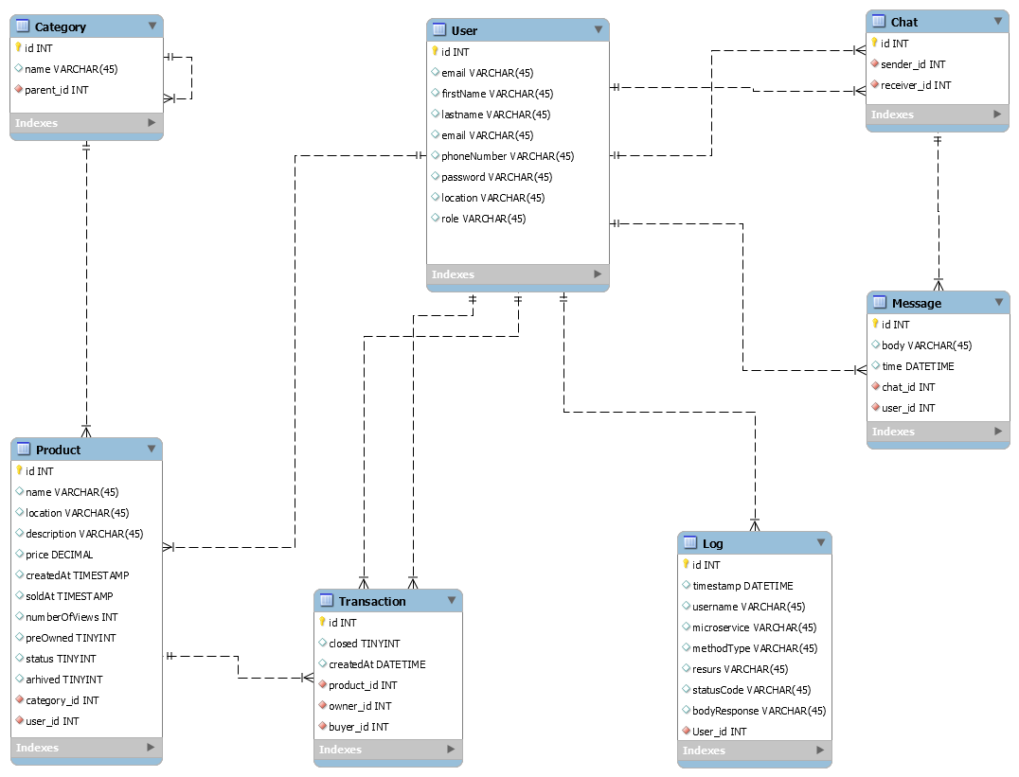

Slide 5
